Slide 1
天文学入门
第2课，系外行星探索
张帅

Slide 2
第二次教课是一种什么样的体验？
虚
怂

Slide 3
前几天，NASA搞了个大新闻

Slide 4
天文学入门
第1.9课，行星系统的形成
张帅

Slide 5
从太阳系的诞生讲起。。。
源于一团粉尘
M16
Pillars of Star Creation

Slide 6
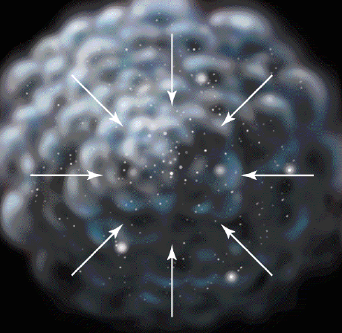
坍塌，压缩

Slide 7
离心，旋转

Slide 8
形成盘状物
中心形成恒星
外侧尘埃结块，成为石头
石块结合成“星子”
最终演化成行星

Slide 9
行星的形成 step 1
1. 星核开始凝聚
2. 冰冻线外气体凝聚
3. 冰冻线内气体无法凝聚在行星上（太热）

Slide 10
行星的形成 step 2
游离的气体被太阳吹出冰冻线

Slide 11
行星的形成 step 2
气体在冰冻线外开始被吸引，凝聚

Slide 12
行星的形成 step 3
冰冻线内岩石行星
冰冻线外气体行星

Slide 13
下列哪个是太阳系的冰冻线
A B C

Slide 14
宜居带
特指在一个恒星-行星系统中，温度正好能形成液态水的地方
离太阳太近，成为水蒸气后吹出冰冻线
离太阳太远，一直冰冻
地球是太阳系唯一宜居行星
适合人类生存

Slide 15
天文学入门
第2.1课，系外行星的探索
张帅

Slide 16
系外行星的探索历史
1990年才发现第一个系外非恒星天体（脉冲星 ）
1992年才开始了系外行星的探索
1995年才有充足的证据与数据发现了第一个系外行星

Slide 17
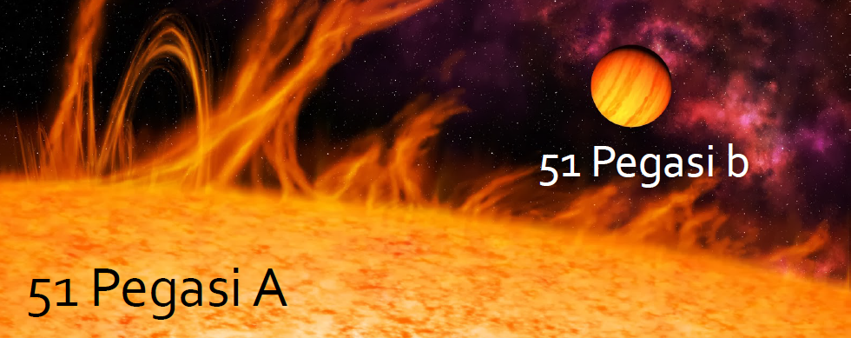
1995年，第一个系外行星发现
51 Pegasi b
光谱线周期性变化（后面详细讲）
一年4天
“热木星”
后来看到的行星大都是热木星
很容易被找到

Slide 18
为什么这么难发现
一个系外恒星

Slide 19
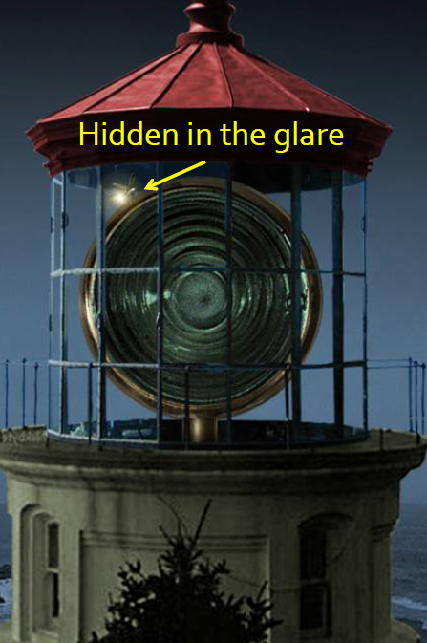
系外行星差不多这么亮
大约比恒星暗9个量级
被淹没在恒星的光晕里
从远处看太阳和地球
类似于看原子弹爆炸中的萤火虫

Slide 20
系外行星寻找方法
方法 | 贡献度
目测法 | 微乎其微
多普勒震动法 | 29.6%

Slide 21
多普勒震动法
万有引力公式？
看起来行星绕着恒星转
其实恒星也在转

Slide 22
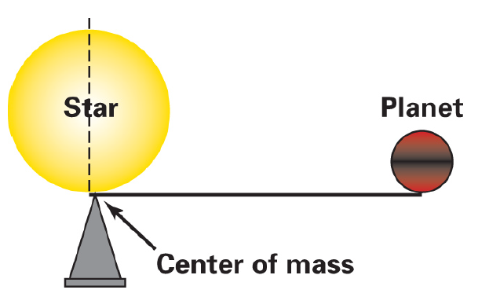
严格来说，两颗星围着它们的质心转

Slide 23
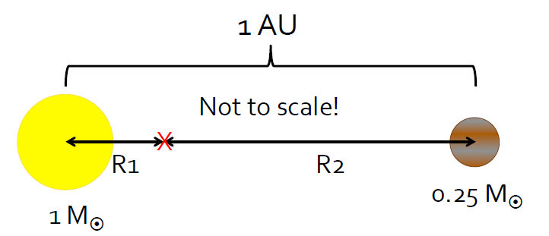
质心位置计算方法
来算一发

Slide 24
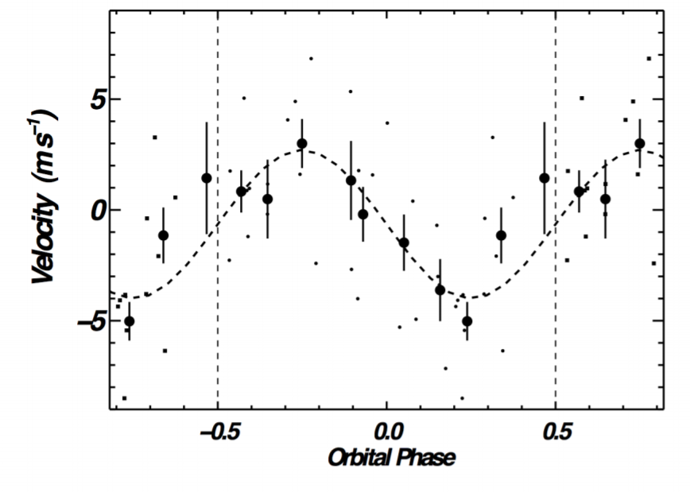
有了旋转就有了位移
真实数据
Kepler-10b
没有震动
有震动

Slide 25
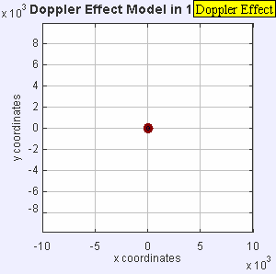
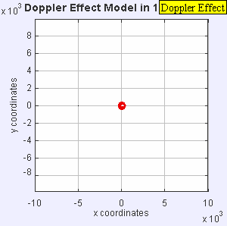
波动测量-多普勒效应
向观测者发出的波的波长变短
发出的波的波长变长

Slide 26
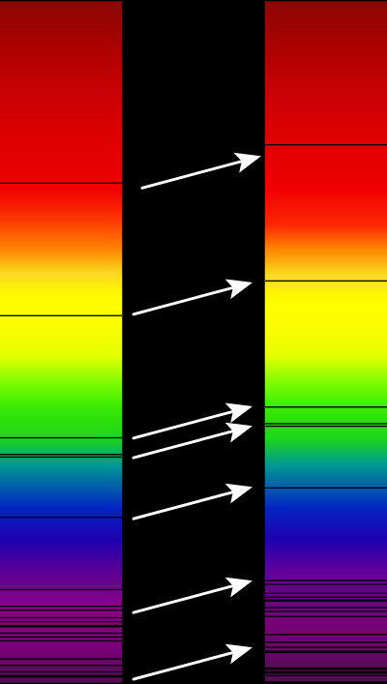
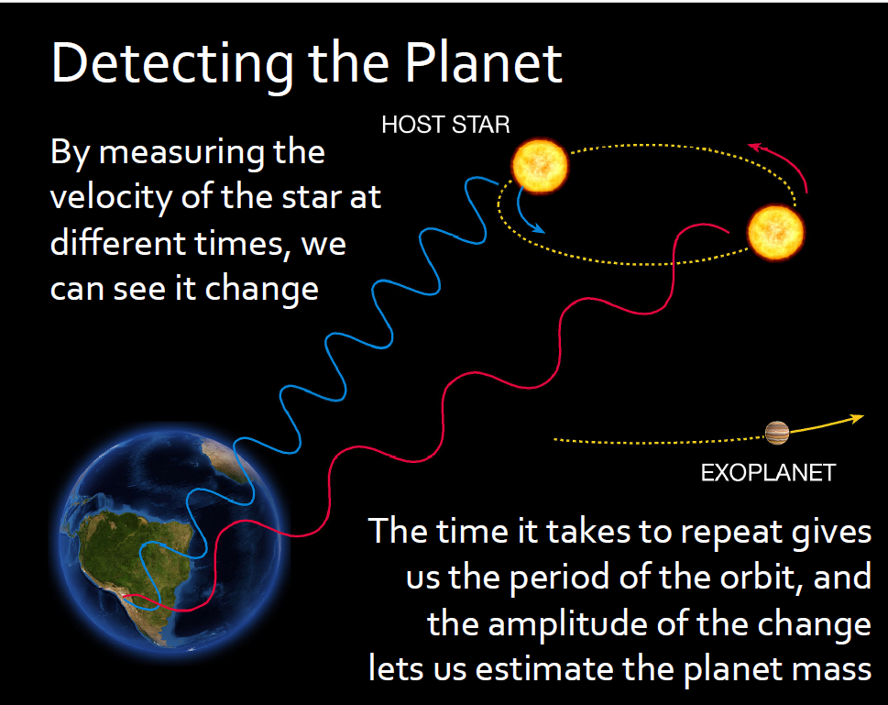
红移与蓝移
远离我们的星体发出的光偏红
靠近我们的星体发出的光偏蓝
测量偏蓝-偏红的周期
得出两颗星的旋转周期
恒星质量已知
就能算出行星质量
就是。。。误差贼大

Slide 27
系外行星寻找方法
方法 | 贡献度 | 能否测质量
目测法 | 微乎其微 | 想得美
多普勒震动法 | 29.6% | 能

Slide 28
越近越好
越重越好
越正越好

Slide 29
1995年，第一个系外行星发现
51 Pegasi b
光谱线周期性变化（后面详细讲）
一年4天
“热木星”
后来看到的行星大多是热木星
很容易被找到

Slide 30
热木星很容易被发现因为。。。
热木星超级重（牵引恒星很远）
热木星公转超级快（牵引恒星很快）

Slide 31
系外行星寻找方法
方法 | 贡献度 | 能否测质量 | 局限性
目测法 | 微乎其微 | 想得美 | 100%
多普勒震动法 | 29.6% | 能 | 误差太大，轻的测不出来

Slide 32
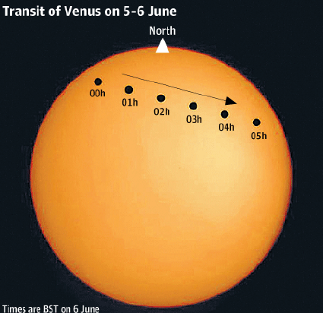
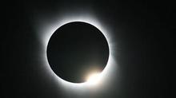
掩星法
我们大多数都（不经意间）目睹过掩星
日食，凌日
日食
2012年金星凌日

Slide 33
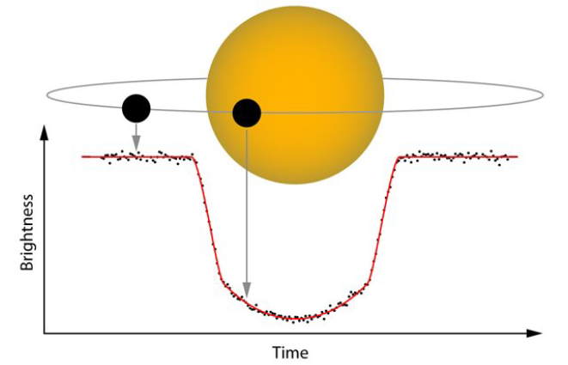
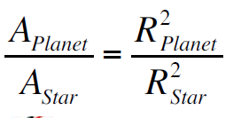
测量行星被遮挡的光
实验：模拟掩星

Slide 34
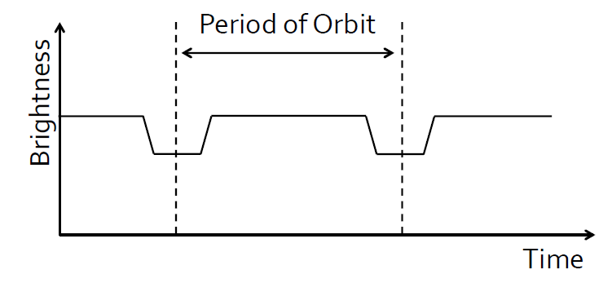
一个理想的掩星。。。

Slide 35
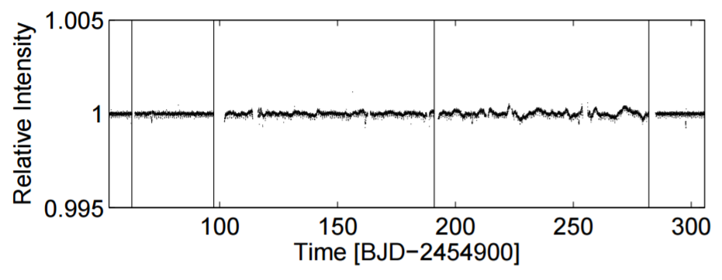
事实上的掩星。。。
Kepler-10b 真实数据

Slide 36
掩星法的优缺点
能测出行星的大小

Slide 37
系外行星寻找方法
方法 | 贡献度 | 能否测大小 | 能否测质量 | 局限性 | 优点 | 价格
目测法 | 微乎其微 | 难 | 想得美 | 全是 | 无 | 便宜
多普勒震动法 | 29.6% | 不能 | 能 | 轻的很难测 | 不必共线 | 微贵
掩星法 | 70.4% | 能 | 不能 | 小的很难测 | 能同时测多颗星 | 贼贵

Slide 38
掩星法+多普勒法
能够测出一个行星较为全面的数据
具体如下：
掩星法找到一个疑似行星
掩星法测周期时间，大小
多普勒法测质量
然后算出来星球密度，是否有大气层，是否有水，大气层成分，引力

Slide 39
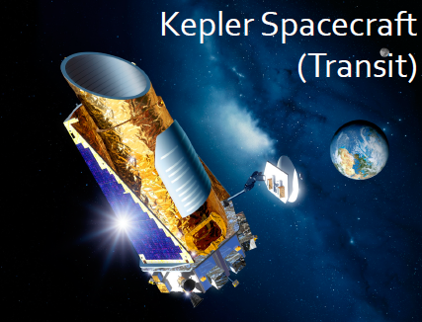
测量工具

Slide 40
我们找到的行星
平均0.7个每恒星
25%有类地行星

Slide 41
NASA的大新闻就是这么来的

Slide 42
周三观测活动
阅读“观星指南-第一弹”
希望能够参加
望远镜还没送到，先用川的镜子
可尝试用手机拍照
如果有望远镜的话欢迎带过来

